Slide 1

نتائج امتحان شهادة الدراسة الثانوية العامة
الامتحان العام 2023

Slide 2

النسبة العامة للنجاح/ الامتحان العام 2023
عدد الناجحين
عدد الحاضرين
عدد المشتركين
النسبة العامة للنجاح
% 63.4
109459
172712
189421

Slide 3
نسب نجاح الطلبة النظاميين/ الامتحان العام 2023
المسار | عدد الناجحين | نسبة النجاح
الأكاديمي | 70525 | %64.5
المهني | 7707 | %60.7
المجموع | 78232 | %64.1

Slide 4
نسب نجاح طلبة الدراسة الخاصة/ الامتحان العام 2023
المسار | عدد الناجحين | نسبة النجاح
الأكاديمي | 26979 | %62.4
المهني | 4248 | %57.3
المجموع | 31227 | %61.6

Slide 5
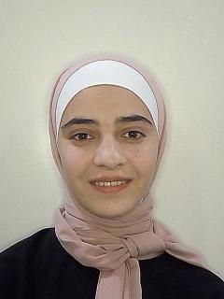
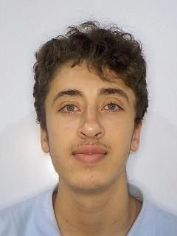
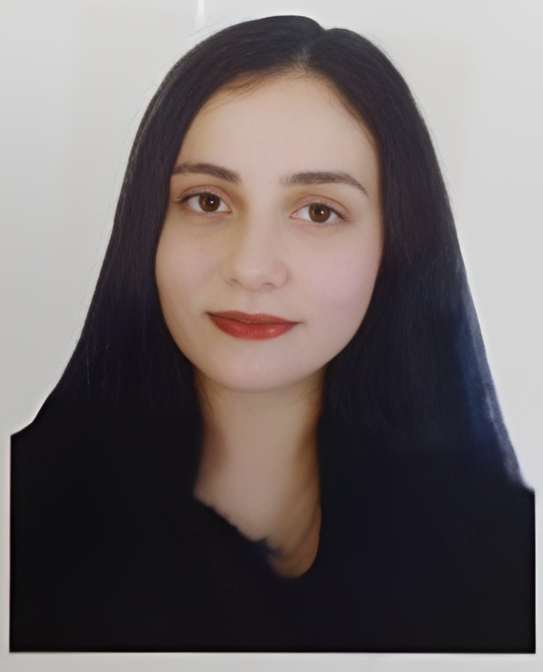
أوائل الثانوية العامة/ الفرع العلمي / الامتحان العام 2023
2
2
1
%99.75
%99.75
%99.80
ايمان محمود عارف العوامله
احمد حسان احمد درويش
تالا مصطفى محمود شيخ صالح
مدارس الملك عبدالله الثاني للتميز­
قصبة السلط
الكلية العلمية الاسلامية\ذكور
قصبة عمان
سكينة بنت الحسين الثانوية
قصبة عمان

Slide 6
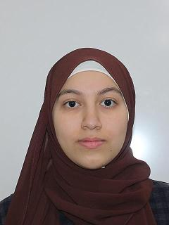
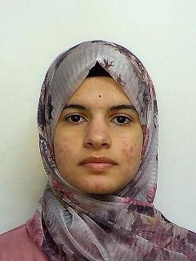
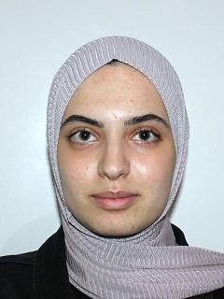
أوائل الثانوية العامة/ الفرع العلمي / الامتحان العام 2023
6
5
2
%99.65
%99.70
%99.75
دانيه اسلام رفيق شناعه
هبه عامر احمد العطيوي
ماس مروان محمود نافوخ
الجزيرة اناث
الجامعة
العيص الثانوية الشاملة للبنات
الطفيلة
الرقمية
الجامعة

Slide 7
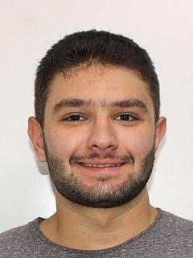
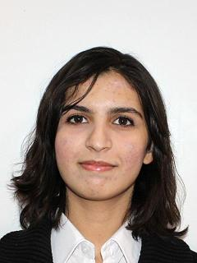
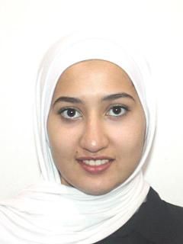
أوائل الثانوية العامة/ الفرع العلمي / الامتحان العام 2023
8
8
6
%99.60
%99.60
%99.65
زيد عبد الناصر محمود ابو حسان
حلا ناصر احمد السليحات
زينب ايمن محمد السايس
الرضوان
الجامعة
التربية الريادية \اناث
الجامعة
الاتحاد \ بنات
الجامعة

Slide 8
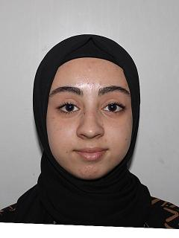
أوائل الثانوية العامة/ الفرع العلمي / الامتحان العام 2023
8
%99.60
ساره نمور نعمان ابو الحلاوه
مدارس الملك عبدالله الثاني للتميز
الزرقاء الاولى

Slide 9
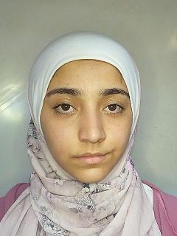
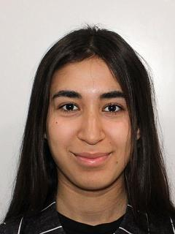
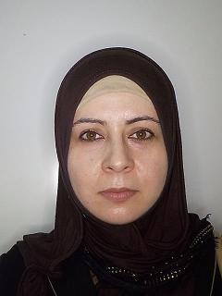
أوائل الثانوية العامة/ الفرع الأدبـــي / الامتحان العام 2023
2
2
1
%99.55
%99.55
%99.85
نغم عامر محمد الحمران
دانا محمد صلاح الحموى
نجاح محمد عبد الله بني خالد
ذات النطاقين الثانوية الأولى
الرصيفة
المدار الدولية
وادي السير
دراسة خاصة
بني كنانة

Slide 10
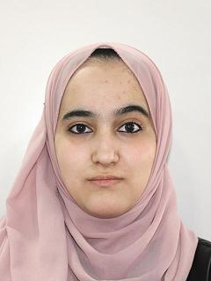
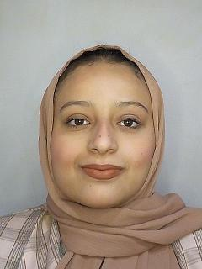
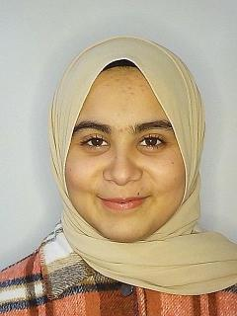
أوائل الثانوية العامة/ الفرع الأدبـــي / الامتحان العام 2023
6
5
2
%99.45
%99.50
%99.55
رغد جهاد صالح الدولات
رؤى حسن فايز المنشد
هبه علي منيزل عبد الله
بيت يافا الثانوية الشاملة
قصبة اربد
نور القبس الثانية
الرصيفة
وادي الريان الثانوية للبنات
الاغوار الشمالية

Slide 11
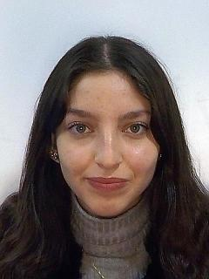
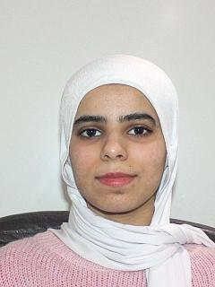
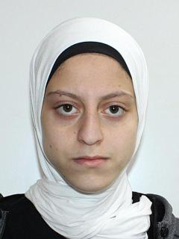
أوائل الثانوية العامة/ الفرع الأدبـــي / الامتحان العام 2023
8
8
7
%99.35
%99.35
%99.40
سدار محمد يحيى بلبيسي
ديالا منور احمد القيسي
سوار حمزه محمد سعاده
الاردنية للنظم الكندية
الجامعة
اسكان ياجوز الثانويه
الجامعة
ام معبد الثانوية للبنات
قصبة عمان

Slide 12
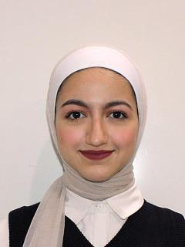
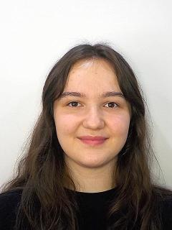
أوائل الثانوية العامة/ الفرع الأدبـــي / الامتحان العام 2023
8
8
%99.35
%99.35
ملكه علي ارشيد المواجده
لين نورز سامي بشتو
التربية الريادية \اناث
الجامعة
راهبات الوردية \ الشميساني
قصبة عمان

Slide 13
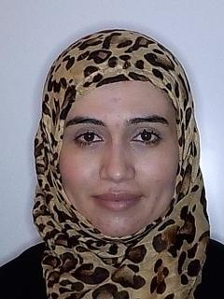
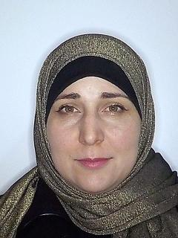
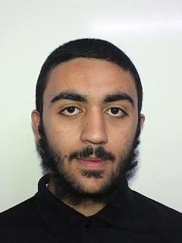
أوائل الثانوية العامة/ الفرع الشرعي / الامتحان العام 2023
3
2
1
%95.40
%96.10
%97.10
فادية علي احمد محمد علي
ايناس محمد فيصل عبدالمعطي يغمور
عبد العزيز احمد خليل عبد العزيز
دراسة خاصة
ماركا
دراسة خاصة
ماركا
عمر بن الخطاب الثانوية
للعلوم الشرعية
قصبة اربد

Slide 14
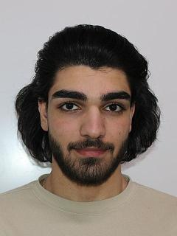
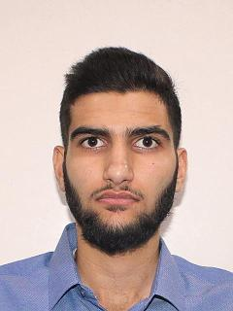
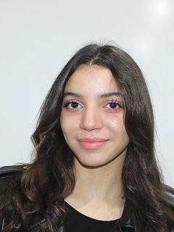
أوائل الثانوية العامة/ الفرع الصناعي / الامتحان العام 2023
3
2
1
%99.00
%99.20
%99.55
عبد الرحمن يوسف حسن يوسف
عبد الرحمن علاء احمد ابو شريخ
رند رياض حسن صافي
سيف الدوله الحمداني
الصناعية للبنين
الجامعة
احمد طوقان الثانوية المهنية
ماركا
لميس بنت عمرو الثانوية للبنات
ماركا

Slide 15
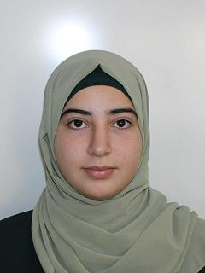
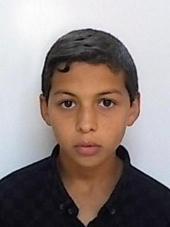
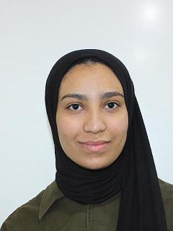
أوائل الثانوية العامة/ الفرع الزراعي / الامتحان العام 2023
3
2
1
%98.50
%99.35
%99.50
فرح ايمن خليل حميض
هشام ابراهيم يوسف غنايم
لانا عبد المنعم موسى الشوبكي
النزهة الثانوية الشاملة للبنات
ماركا
البادية الشمالية المهنية الثانوية للبنين
بادية ش.شرقية
النزهة الثانوية الشاملة للبنات
ماركا

Slide 16
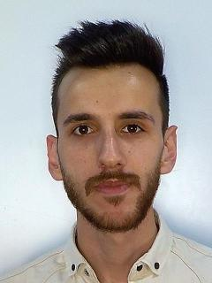
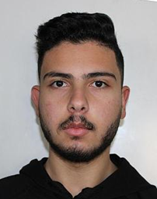
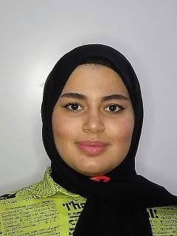
أوائل الثانوية العامة/ الفرع الفندقي / الامتحان العام 2023
3
2
1
%96.90
%97.47
%97.85
محمد ناصر محمد الخلايله
زيد ابراهيم فهيم دبابنه
سندس محمد عبدالله الخوالده
دراسة خاصة
وادي السير
الفندقية الأردنية
قصبة عمان
العقبة الثانوية الشاملة للبنات
العقبة

Slide 17
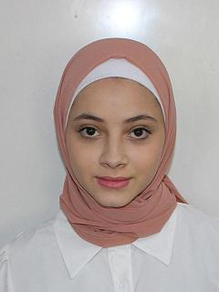
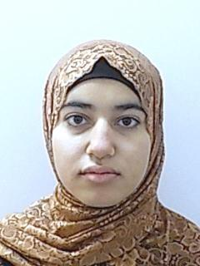
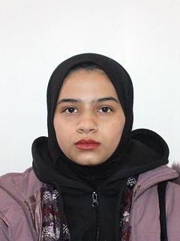
أوائل الثانوية العامة/ فرع الاقتصاد المنزلي / الامتحان العام 2023
3
2
1
%98.75
%98.80
%99.00
لين امجد سعدات الكيالي
زينب زهير محمد ابو شحاده
عبير محمود خلف العنزي
هالة بنت خويلد الثانوية الشاملة للبنات
قصبة عمان
الظليل الثانويه المختلطة
الزرقاء الثانية
اجنادين الثانوية الشاملة للبنات
الزرقاء الاولى

Slide 18
توزيع معدلات الطلبة الناجحين / الامتحان العام 2023

Slide 19
وزارة التربية والتعليم تشكر جميع الجهود الوطنية المساندة لإنجاح امتحان الثانوية العامة

